Slide 1
Python语言程序设计基础
习题答案

Slide 2
第二章主要内容
温度转换程序实例
基本语法元素：缩进、注释、命名、保留字、
赋值语句
基本输入输出函数：input()、eval()、print()

Slide 3
第三章主要内容
数字类型
数字类型的运算：数值运算操作符、函数
字符串类型及格式化：索引、切片、format
字符串类型的操作：字符串操作符、处理函数、处理方法
类型判断和类型间转换：type()、int()、float（）、
complex()
math库及天天向上

Slide 4
第四章主要内容
程序的分支结构：单分支、二分支、多分支结构
程序的循环结构：遍历循环、无限循环、break和
continue循环控制
程序的异常处理：try-except
random库的基本应用

Slide 5
第五章主要内容
函数的定义和使用
函数参数传递：可选参数传递、参数名称传递、
函数的返回值
变量的作用域：局部变量和全局变量

Slide 6
第六章主要内容
组合数据类型的基本概念
列表类型：定义、索引、切片
列表类型的操作函数、操作方法
字典类型：定义、索引
字典的操作函数、方法

Slide 7
第七章主要内容
文件的使用：文件打开、关闭和读写
数据组织的维度：一维数据和二维数据
一维数据的处理：表示、存储和处理
二维数据的处理：表示、存储和处理
采用CSV格式对一二维数据文件的读写

Slide 8
第一章答案
例1.1 打印“Hello World ！”
print("Hello World")
Hello World

Slide 9
第一章答案
例1.2 求两数之和
a = 123 b = 456 sum = a + b print(sum)
579

Slide 10
第一章答案
例1.3 python切片
months="JanFebMarAprMayJunJulAugSepOctNovDec" n = 4 monthAbbrev = months[(n-1)*3:(n-1)*3+3] #取第9位到第11位 print(monthAbbrev)
Apr

Slide 11
第一章答案
例1.4 求均值
scores = [1, 2, 3, 4, 5, 6, 7, 8] avg = sum(scores) / len(scores) print('平均成绩是：{}'.format(avg)) #format是格式化函数
平均成绩是：4.5

Slide 12
第一章答案
例1.5 加载开源库—输出随机数
from random import random rnd = random()*10 #随机输出一个0-10之间的数 print(rnd)
8.318832463324151

Slide 13
第一章答案
作业2：圆面积的计算:
raduis = float(input("请输入半径：")) PI = 3.1415 area = PI*raduis*raduis print(area)
请输入半径：1 3.1415

Slide 14
第二章答案
练习1：Python源代码文件的后缀名（D）
A. pdf B. doc C. png D. py
练习2：用于在IDLE交互环境中执行Python命令的是（C）
A. execute B. do C. 回车 D. run

Slide 15
第二章答案
温度转换实例
val = input("请输入带温度表示符号的温度值（例如：32c）：") if val[-1] in ['C','c']: #判断输入是否为摄氏度 f = 1.8*float(val[0:-1])+32 print("转换后的温度为：%.2fF"%f) elif val[-1] in ['F','f']: #判断输入是否为华氏度 c = (float(val[0:-1])-32)/1.8 print("转换后的温度为：%.2fC"%c) else: print("输入有误")

Slide 16
第二章答案
练习：下面不符合Python语言命名规则的是（C）
A. monthly B. monthly C. 3monthly D. _Monthly3_

Slide 17
第二章答案
用户输入两个数字，计算它们的平均数，并输出平均数
num1 = input("The first number is :") num2 = input("The second number is :") avg = (float(num1) + float(num2))/2 #求平均数 print("The average number is %f"%avg) #%
The first number is :5 The second number is :8 6.50000

Slide 18

第二章答案
作业3：利用turtle库绘制六边形
import turtle turtle.setup(1000,1000,300,300) #起点位置 turtle.pensize(10) turtle.pencolor("black") for i in range(6): turtle.fd(80) #边长 turtle.left(60) #角度

Slide 19
第三章答案
练习1：下列语句中输出结果为3的选项是（C）
A. print(“123”) B . print(“1”+“2”)
C. print(eval (“1+2”)) D. print(eval (“1”+“2”) )
练习2：语句print(‘a’,1,2, “b”)的输出结果是（C）
A. a,1,2,b B. a12b C. a 1 2 b D. ‘a’ ,1,2,“b”

Slide 20
第三章答案
练习3：
//改错题
x=-5
if x>0
print(x,'是正数')
else:print(x,'不是正数')
//改
x = -5
if x>0:
print(x,'是正数')
else:
print(x,'不是正数')

Slide 21
第三章答案
练习：s=“hello”, t=“world”,s+=t, 则s[-1],s[2:8],s[::3],s[-2::-1]分别是多少？
s[-1]→d s[2:8]→llowor s[::3]→hlod s[-2::-1]→lrowolleh
取倒数第一位
取2-7位
每隔两位取一位
从倒数第二位开始逆序
练习：判断题，Python中"4"+"5"结果为"9"
答案：错，Python中"4"+"5"结果为“45”

Slide 22
第三章答案
练习：下列表达式错误的是（D）
A. 'abcd'<'ad' B. 'abc'<'abcd' C. '' <'a' D. 'hello'<'Hello'

Slide 23
第三章答案
作业1：天天向上续。尽管每天坚持，但人的能力发展并不是无限的，它符合特定模型。假设能力增长符合如下带有平台期的模型：以7天为周期，连续学习3天能力值不变，从第4天开始至第7天每天能力增长为前一天的1%。如果7天中有1天间断学习，则周期从头计算。请编写程序回答，如果初始能力值为1，连续学习365天后能力值是多少？

Slide 24
第三章答案
day = 1.0
inc = 0.01
for i in range(365):
if (i+1)%7 in [1,2,3]:
day = day*1
else:
day = day*(1+inc)
print(day)

Slide 25
第三章答案
作业2：回文数判断。设n是一任意自然数，如果n的各位数字反向排列所得自然数与n相等，则n被称为回文数。从键盘输入一个5位数，请编写程序判断这个数字是不是回文数。

Slide 26
第三章答案
a = input("请输入一个自然数：")
idx = len(a)
i = 0
while i < idx//2:
if a[i] != a[idx-i-1]:
print("不是回文数")
break
if i == idx//2-1:
print("是回文数")
i=i+1

Slide 27
第三章答案
a = input("请输入一个自然数：")
b = a[-1::-1]
if a==b:
print("是回文数")
else:
print("不是回文数")

Slide 28
第三章答案
作业3：输入一个字符串，找出其中最大的字符，输出该字符及其在字符串中的位置。
string = input("请输入一个字符串:\n")
a = len(string)
str_big = string[0]
position = 0
for i in range(a):
if string[i]>str_big:
str_big = string[i]
position = i
print(str_big,position)

Slide 29
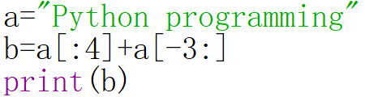
第四章答案
练习： print('{0:0<8}'.format(123))的输出结果是（D）
A. 123:True B. 123True C. 00000123 D. 12300000
练习：下面程序的输出结果是（C）
A. Oi B. Pythi C. Pything D. Pythoing

Slide 30
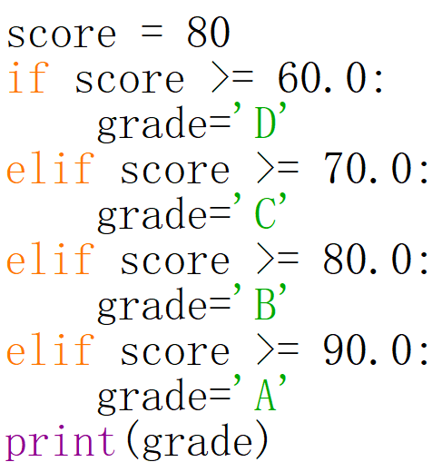
第四章答案
练习：若输入score为80，则下面程序输出grade为多少？
输出grade为 D

Slide 31
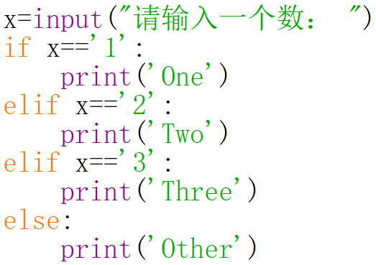
第四章答案
习题：下面代码在运行时输入“12”，则输出结果是（D）
A. One B. Two C. Three D. Other

Slide 32


第四章答案
练习：下面代码的输出结果是（A）
A. 2 B. 3 C. Ture D. False
练习：Python中条件24<=28<25的输出是 False 。

Slide 33
第四章答案
判断题：所有for循环语句都可以用于while循环语句改写 √
判断题：while循环只能用来实现无限循环的编程 ×
判断题：死循环对编程没有任何益处 ×
下面不是while循环的特点的是（D）
A.提高程序的复用性 B.能够实现无限循环
C.如果不小心会出现死循环 D.必须提供循环的次数

Slide 34
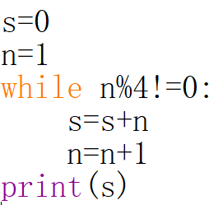
第四章答案
练习：下面代码的输出结果是（B）
A.3 B.6 C.10 D.15

Slide 35
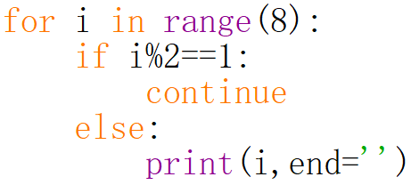
第四章答案
练习：下面代码的输出结果是（C）
A.1 3 5 7 B.2 4 6 8 C.0 2 4 6 D.0 2 4 6 8

Slide 36
第四章答案
作业1：闰年的判定，满足下列两种情况之一的年份属于闰年：
能被4整除，但不能被100整除
能被400整除
year = int(input("请输入年份："))
if year%4 == 0 and year%100 != 0:
print("该年是闰年")
elif year%400 == 0:
print("该年是闰年")
else:
print("该年不是闰年")

Slide 37
第四章答案
作业2：输入任意三个数num1、num2、num3，按从小到大的顺序排序输出。
x=int(input('x='))
y=int(input('y='))
z=int(input('z='))
if x>y:
x,y=y,x
if x>z:
x,z=z,x
if y>z:
y,z=z,y
print(x,y,z)

Slide 38
第四章答案
作业3：输入任意三个数num1、num2、num3，找出最大的值并输出。
num_1 = int(input("请输入第一个数："))
num_2 = int(input("请输入第二个数："))
num_3 = int(input("请输入第三个数："))
max = num_1
if max < num_2:
max = num_2
if max < num_3:
max = num_3
print("最大值为：",max)

Slide 39
第四章答案
作业4：输入一个字符，判断其字符类型是字母、数字或其他
c = input("请输入一个字符:\n")
if 47 < ord(c) < 58:
print("该字符为数字")
elif 64 < ord(c) < 91 or 96 < ord(c) < 123:
print("该字符为字母")
else:
print("该字符为其他类型")

Slide 40
第四章答案
作业5：求输入n个数的平方和
flag = True
sum = 0
while flag:
str = input("请输入数字，直接按回车结束输入:")
if str != '':
num = float(str)
sum = sum + num**2
else:
flag = False
print("输入数字的平方和为：%d",sum)

Slide 41
import math
n=eval(input("请输入n: "))
flag = 0
top = round(math.sqrt(n))
for i in range(2,top):
if n%i==0:
flag=1
break
if flag==1:
print("{}不是素数！".format(n))
else:
print("{}是素数！".format(n))
第四章答案
作业6：输入一个整数n，判断n是否为素数。

Slide 42
第四章答案
作业7：输出100~200间的全部素数。
import math
for n in range(100,201):
top = round(math.sqrt(n))
for i in range(2,top):
if n%i==0:
break
else:
print(n)

Slide 43
第四章答案
作业8：统计不同字符个数，用户从键盘输入一行字符，编写程序，统计并输出其中英文字符、数字、空格和其他字符的个数。

Slide 44
第四章答案
str_1 = input("请输入字符串：")
num_num = 0
num_str = 0
num_emp = 0
num_other = 0
for c in str_1:
if 47 < ord(c) < 58:
num_num = num_num+1
elif 64 < ord(c) < 91 or 96 < ord(c) < 123:
num_str = num_str+1
elif ord(c) == 32:
num_emp = num_emp+1
else:
num_other = num_other+1
print("数字个数：",num_num)
print("英文字符个数：",num_str)
print("空格个数：",num_emp)
print("其他字符个数：",num_other)

Slide 45
第四章答案
作业9：猜数游戏。在程序中预设一个0-9之间的整数，让用户通过键盘输入所猜的数，如果大于预设的数，显示“太大了”；小于预设的数，显示“太小了”，循环直至猜中该数，显示“预测N次，你猜中了”，其中N是用户输入数字的次数。

Slide 46
第四章答案
import random
n = random.randint(0,100)
iter_num=1
while iter_num:
input_n = int(input("请输入1-100间整数："))
if input_n<n:
print("太小了")
elif input_n>n:
print("太大了")
elif input_n==n:
print("预测{}次，你猜中了".format(iter_num))
break
iter_num+=1

Slide 47
第四章答案
作业10：最大公约数计算。从键盘接收两个整数，编程求这两个整数的最大公约数。最大公约数用辗转相除法。辗转相除法，又叫欧几里得算法。两个正整数a和b（a>b），他们的最大公约数等于a除以b的余数和b之间的最大公约数。

Slide 48
第四章答案
x,y = eval(input("请输入两个整数a,b: "))
if x>y:
a,b=x,y
else:
a,b=y,x
d=a%b
while d!=0:
a=b
b=d
d=a%b
print("{},{}的最大公约数：{}".format(x,y,b))

Slide 49

第五章答案
def Compare(a,b):
if a>b:
return a
else:
return b
x,y=eval(input("请输入两个数，逗号隔开："))
max_value = Compare(x,y)
print(max_value)
从键盘输入两个数$a，b$，编写函数返回较大的值。

Slide 50

第五章答案
def factorial(x):
fac=1
if x<0:
print("阶乘计算错误")
elif x==0:
fac=1
else:
while x>1:
fac*=x
x-=1
return fac
m,n=eval(input("请输入两个整数m,n,m>n："))
Amn=factorial(m)/factorial(m-n)
print(factorial(m),factorial(m-n),Amn)
用函数编程计算排列数，$m、n$由键盘输入：
$$A_{m}^{n}=\frac{m!}{\left(m−n\right)!}$$

Slide 51
第五章答案
import math
def circle_length(x,y,z):
length = x+y+z
return length
def circle_area(x,y,z):
p=circle_length(x,y,z)/2
area = math.sqrt(p*(p-x)*(p-y)*(p-z))
return area
a,b,c=eval(input("请输入三角形三边长："))
cirLength = circle_length(a,b,c)
cirArea = circle_area(a,b,c)
print(cirLength,cirArea)
输入三角形三边长，用多个函数编程计算三角形面积、周长：

Slide 52

第五章答案
def factorial(x):
fac=1
if x<0:
print("阶乘计算错误")
elif x==0:
fac=1
else:
while x>1:
fac*=x
x-=1
return fac
def calEx(x):
ex=0
i=0
while pow(x,i)/factorial(i)>10e-6:
ex+=pow(x,i)/factorial(i)
i+=1
return ex
x=eval(input("请输入整数x值："))
Ex = calEx(x)
print(Ex)
计算$e^{x}=1+x+\frac{x^{2}}{2!}+\frac{x^{3}}{3!}+⋯++\frac{x^{i}}{i!}+⋯$， x值由键盘输入，要求精度达到${10}^{−6}$，请编程实现。

Slide 53

第六章例题
求解一组不定长数据的基本统计值，
平均值、标准差、中位数
一组数据表示为$S=s_{0},s_{1},⋯,s_{n−1}$，其算术平均值、标准差分别为：

Slide 54
第六章例题
由于平均数、标准差和中位数是三个不同的计算目标，使用函数方式编写计算程序。
getNum()函数从用户输入获得数据
mean()函数计算平均值
dev()函数计算标准差
median()函数计算中位数

Slide 55
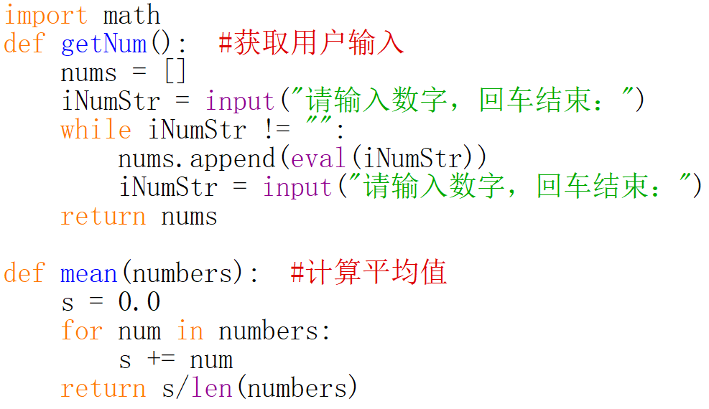
第六章例题

Slide 56
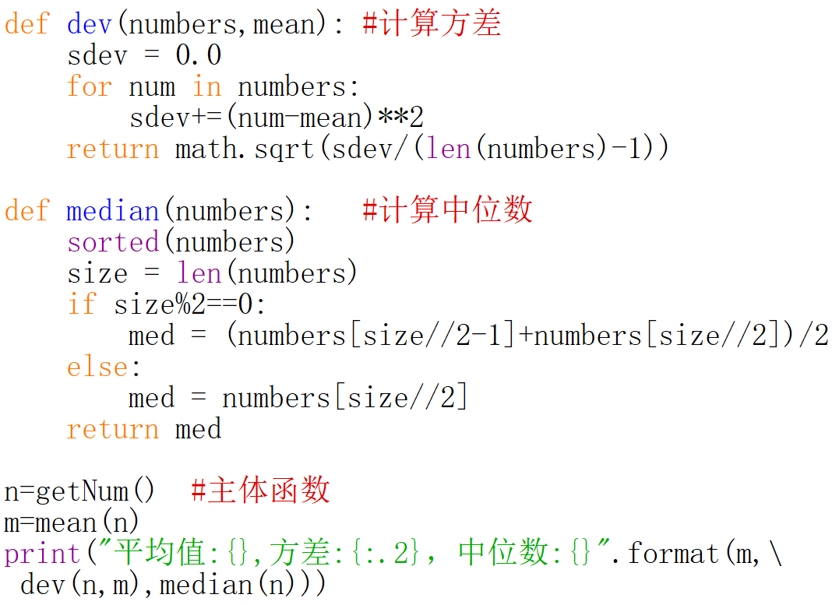
第六章例题

Slide 57
第七章例题
例 二维数据写入CSV文件
城市, 环比, 同比, 定基
北京, 1.0%, 1.2%, 1.2%
上海, 1.0%, 1.3%, 1.3%
广州, 1.0%, 1.2%, 1.2%
深圳, 1.0%, 1.4%, 1.5%
沈阳, 1.0%, 1.0%, 1.0%

Slide 58
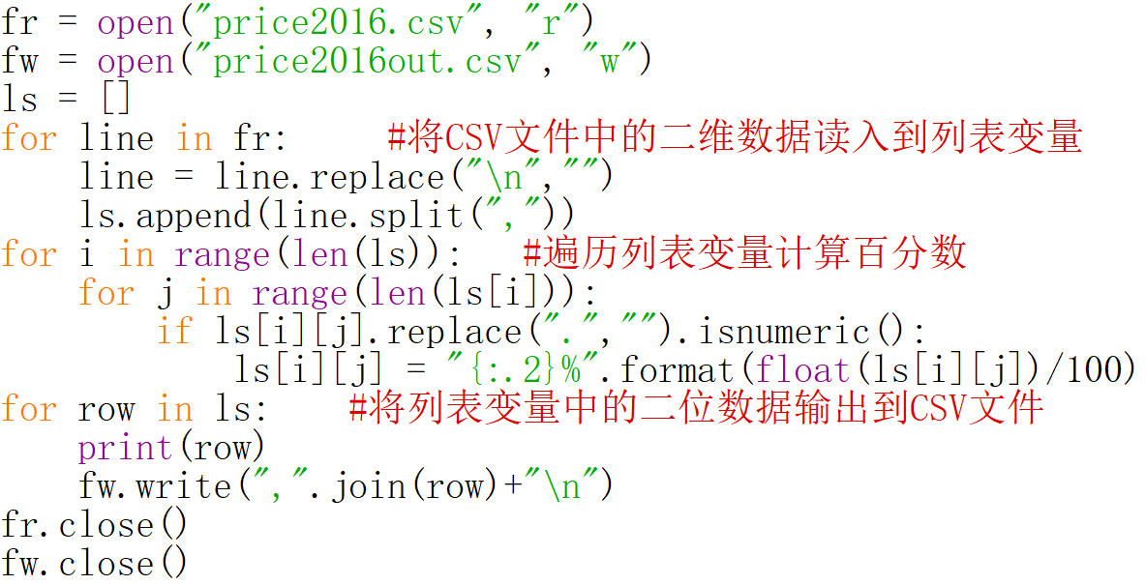
第七章例题

Slide 59
第七章例题
练习：语句print(set(‘1223’))的输出结果是（）
A. (‘1223’) B. (‘1’, ‘2’, ‘2’, ‘3’) C. 1223 D. {‘1’, ‘2’, ‘3’}
练习：表达式[1, ‘24’,[4, ‘567’],89][2][-1][1]的输出结果是（）
A. ‘4’ B. ‘5’ C. ‘6’ D. ‘7’
Notes:
D
C

